Slide 1
Мероприятия областной социально-педагогической программы «Литература и современность»
Цаль Наталья Александровна, методист ГБОУ ДО СО СДДЮТ, руководитель программы

Slide 2
Международный конкурс юных чтецов «Живая классика»

Slide 3
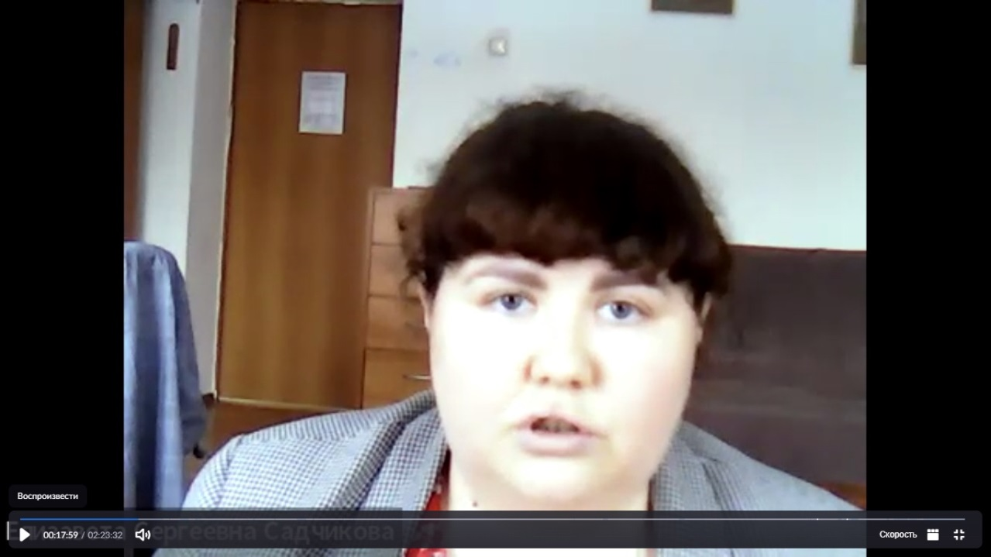

Slide 4
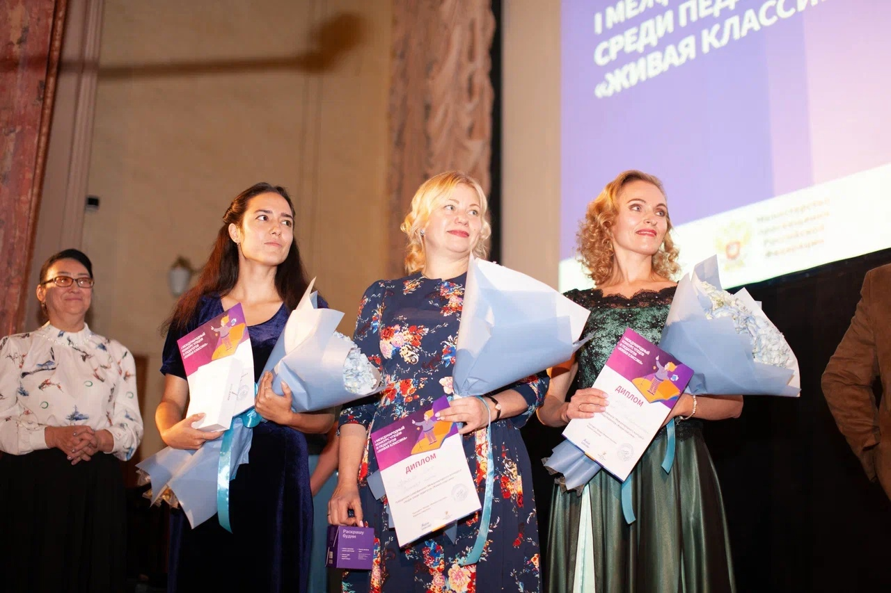

Slide 6
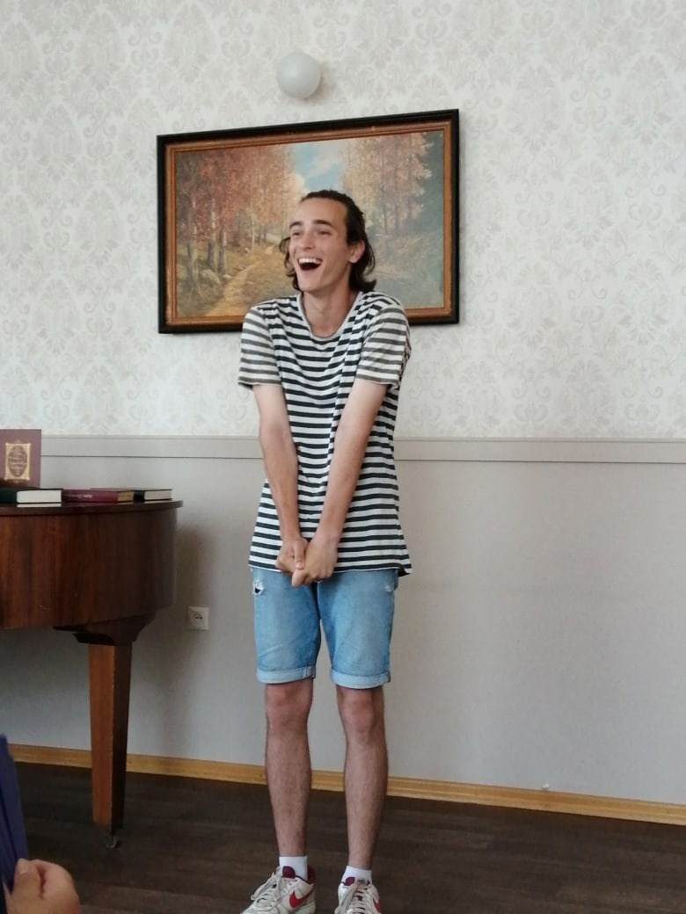

Slide 8
Областные Пушкинские чтения

Slide 9
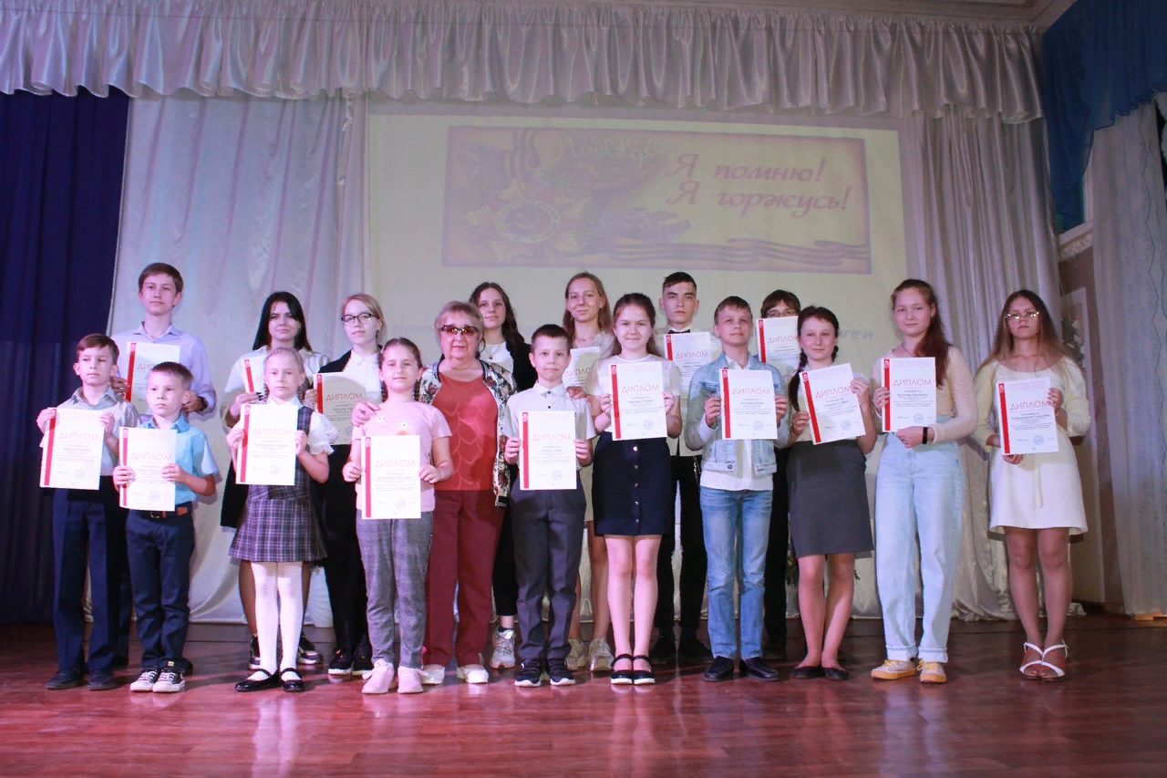
Областной конкурс литературно – творческих работ «Память в сердце, гордость в поколениях»

Slide 10
Контакты
Цаль Наталья Александровна, методист, руководитель областной социально-педагогической программы «Литература и современность»
Самарский Дворец детского и юношеского творчества, г. Самара, ул. Куйбышева, 151. Кабинет 9.
т. 332-07-51 (доб. 223)
bibl@pioner-samara.ru

